Slide 1

住在基督里
（38）

Slide 2


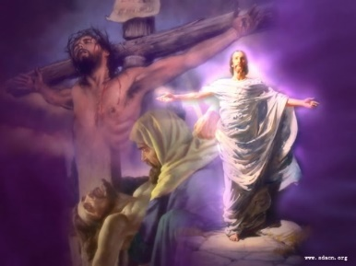


信心生活的要素
林前13:13 如今常存的有信，有望，有爱这叁样，其中最大的是爱。
新约的真信心 =
基督的信心 + 人的相信(用心领受)
（罗10:17 可见信道是从听道来的，听道是从基督的话来的。）
西2:8 你们要谨慎，恐怕有人用他的理学和虚空的妄言，不照着基督，乃照人间的遗传和世上的小学就把你们掳去。2:9 因为神本性一切的丰盛都有形有体的居住在基督里面，2:10 你们在他里面也得了丰盛。他是各样执政掌权者的元首。
耶31:27 耶和华说：日子将到，我要把人的种和牲畜的种播种在以色列家和犹大家。31:28 我先前怎样留意将他们拔出、拆毁、毁坏、倾覆、苦害，也必照样留意将他们建立、栽植。这是耶和华说的。
我们所领受的信心：
根据基督而不是其它标准衡量、看待事物的内心深层信仰
伴随着特有的笃定与安息
属灵的盼望 =
与里面成形的基督对应的属灵生命状态
（来11:1 信就是所望之事的实底，是未见之事的确据。）

Slide 3




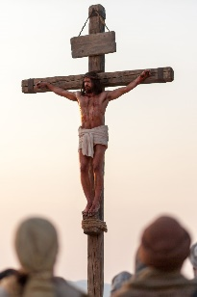

信心生活的要素
林前13:13 如今常存的有信，有望，有爱这叁样，其中最大的是爱。
创3:4 蛇对女人说：你们不一定死；3:5 因为 神知道，你们吃的日子眼睛就明亮了，你们便如神能知道善恶。
神的爱（agape）
罗5:6 因我们还软弱的时候，基督就按所定的日期为罪人死。5:7 为义人死，是少有的；为仁人死、或者有敢做的。5:8 唯有基督在我们还作罪人的时候为我们死，神的爱就在此向我们显明了。
约一4:9 神差他独生子到世间来，使我们藉着他得生，神爱我们的心在此就显明了。
提前1:5 但命令的总归就是爱；这爱是从清洁的心和无亏的良心，无伪的信心生出来的。
肉体
解决方法1
（学业、成就）
自我
依靠
解决方法2
（钱财）
解决方法3
（男女关系）
希望别人也不好
缺乏2
缺乏1
缺乏3
撒但的谎言：
你没有，你不行
自我价值被肯定的重要性

Slide 4

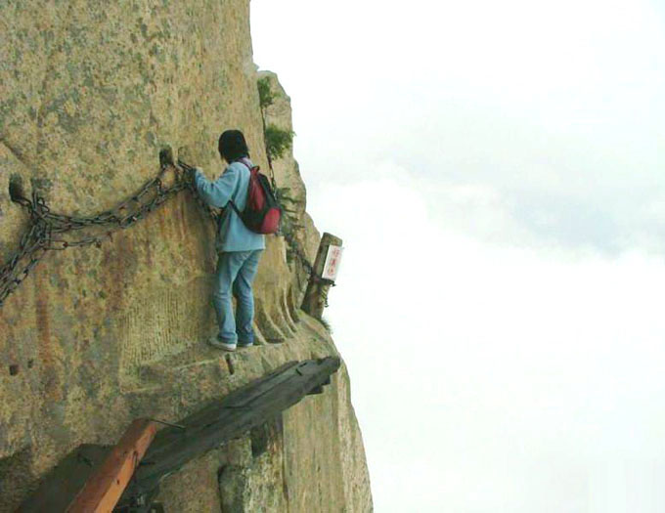
基督徒的挑战
与神关系
自身问题
外在困难

Slide 5
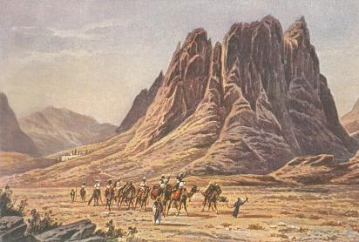
如何在生命中的难处里面看到神的爱？
诗107:1 你们要称谢耶和华，因他本为善；他的慈爱永远长存！107:2 愿耶和华的赎民说这话，就是他从敌人手中所救赎的，107:3 从各地，从东从西，从南从北，所招聚来的。107:4 他们在旷野荒地漂流，寻不见可住的城邑，107:5 又饥又渴，心里发昏。107:6 于是，他们在苦难中哀求耶和华；他从他们的祸患中搭救他们，107:7 又领他们行走直路，使他们往可居住的城邑。107:8 但愿人因耶和华的慈爱和他向人所行的奇事都称赞他；107:9 因他使心里渴慕的人得以知足，使心里饥饿的人得饱美物。

Slide 6
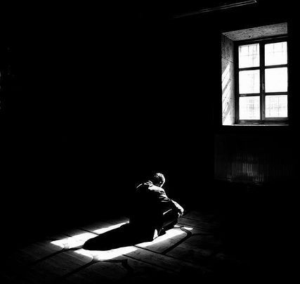
如何在生命中的难处里面看到神的爱？
诗107:10 那些坐在黑暗中、死荫里的人被困苦和铁鍊捆锁，107:11 是因他们违背神的话语，藐视至高者的旨意。107:12 所以，他用劳苦治服他们的心；他们仆倒，无人扶助。107:13 于是，他们在苦难中哀求耶和华；他从他们的祸患中拯救他们。107:14 他从黑暗中和死荫里领他们出来，折断他们的绑索。107:15 但愿人因耶和华的慈爱和他向人所行的奇事都称赞他；107:16 因为他打破了铜门，砍断了铁闩。

Slide 7
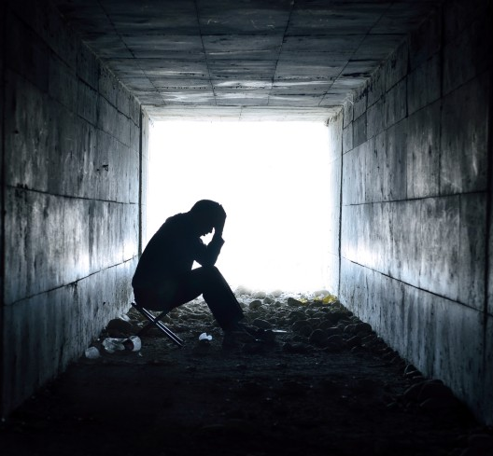
如何在生命中的难处里面看到神的爱？
诗107:17 愚妄人因自己的过犯和自己的罪孽便受苦楚。107:18 他们心里厌恶各样的食物，就临近死门。107:19 于是，他们在苦难中哀求耶和华；他从他们的祸患中拯救他们。107:20 他发命医治他们，救他们脱离死亡。107:21 但愿人因耶和华的慈爱和他向人所行的奇事都称赞他。107:22 愿他们以感谢为祭献给他，欢呼述说他的作为！

Slide 8
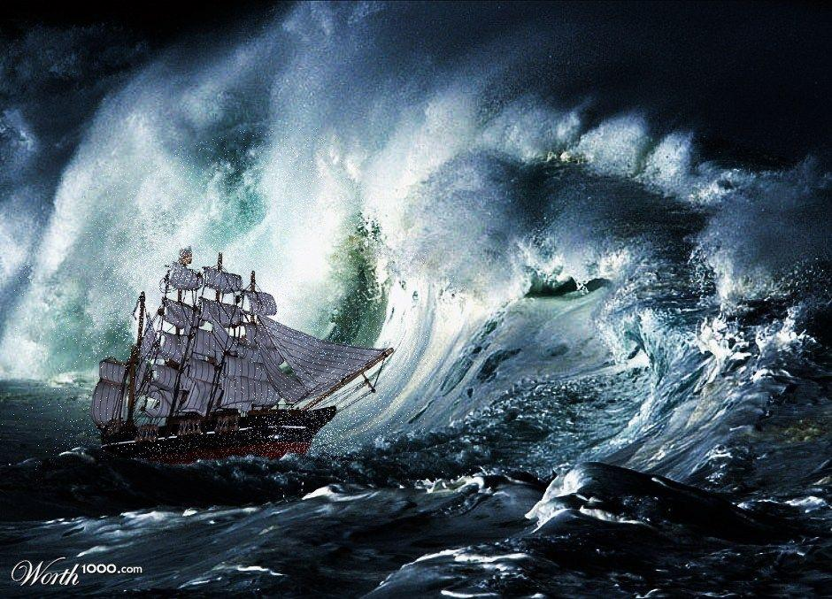
如何在生命中的难处里面看到神的爱？
诗107:23 在海上坐船，在大水中经理事务的，107:24 他们看见耶和华的作为，并他在深水中的奇事。107:25 因他一吩咐，狂风就起来，海中的波浪也扬起。107:26 他们上到天空，下到海底；他们的心因患难便消化。107:27 他们摇摇幌幌，东倒西歪，好象醉酒的人；他们的智慧无法可施。107:28 于是，他们在苦难中哀求耶和华，他从他们的祸患中领出他们来。107:29 他使狂风止息，波浪就平静。107:30 风息浪静，他们便欢喜；他就引他们到所愿去的海口。107:31 但愿人因耶和华的慈爱和他向人所行的奇事都称赞他。

Slide 9

如何在生命中的难处里面看到神的爱？
诗107:32 愿他们在民的会中尊崇他，在长老的位上赞美他！107:33 他使江河变为旷野，叫水泉变为乾渴之地，107:34 使肥地变为碱地；这都因其间居民的罪恶。107:35 他使旷野变为水潭，叫旱地变为水泉。107:36 他使饥饿的人住在那里，好建造可住的城邑，107:37 又种田地，栽葡萄园，得享所出的土产。107:38 他又赐福给他们，叫他们生养众多，也不叫他们的牲畜减少。107:39 他们又因暴虐、患难、愁苦，就减少且卑下。107:40 他使君王蒙羞被辱，使他们在荒废无路之地漂流。107:41 他却将穷乏人安置在高处，脱离苦难，使他的家属多如羊群。107:42 正直人看见就欢喜；罪孽之辈必塞口无言。107:43 凡有智慧的，必在这些事上留心，也必思想耶和华的慈爱。

Slide 10
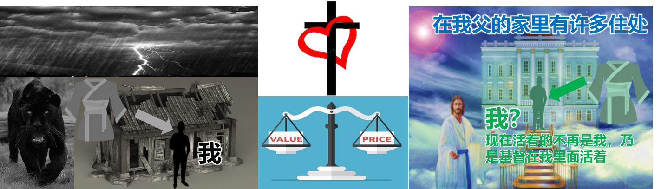

如何在生命中的难处里面看到神的爱？
罗8:1 如今，那些在基督耶稣里的就不定罪了。8:2 因为赐生命圣灵的律，在基督耶稣里释放了我，使我脱离罪和死的律了。8:3 律法既因肉体软弱，有所不能行的，神就差遣自己的儿子，成为罪身的形状，作了赎罪祭，在肉体中定了罪案，8:4 使律法的义成就在我们这不随从肉体、只随从圣灵的人身上。8:5 因为随从肉体的人体贴肉体的事，随从圣灵的人体贴圣灵的事。8:6 体贴肉体的，就是死；体贴圣灵的，乃是生命、平安。(8:5 For those who live according to the flesh set their minds on the things of the flesh, but those who live according to the Spirit, the things of the Spirit.8:6 For to be carnally minded is death, but to be spiritually minded is life and peace.) 8:7 原来体贴肉体的，就是与神为仇；因为不服神的律法，也是不能服，8:8 而且属肉体的人不能得神的喜欢。8:9 如果神的灵住在你们心里，你们就不属肉体，乃属圣灵了。人若没有基督的灵，就不是属基督的。8:10 基督若在你们心里，身体就因罪而死，心灵却因义而活。8:11 然而，叫耶稣从死里复活者的灵若住在你们心里，那叫基督耶稣从死里复活的，也必藉着住在你们心里的圣灵，使你们必死的身体又活过来。
???

Slide 11
如何在生命中的难处里面看到神的爱？
罗8:1 如今，那些在基督耶稣里的就不定罪了。8:2 因为赐生命圣灵的律，在基督耶稣里释放了我，使我脱离罪和死的律了。8:3 律法既因肉体软弱，有所不能行的，神就差遣自己的儿子，成为罪身的形状，作了赎罪祭，在肉体中定了罪案，8:4 使律法的义成就在我们这不随从肉体、只随从圣灵的人身上。8:5 因为随从肉体的人体贴肉体的事，随从圣灵的人体贴圣灵的事。8:6 体贴肉体的，就是死；体贴圣灵的，乃是生命、平安。(8:5 For those who live according to the flesh set their minds on the things of the flesh, but those who live according to the Spirit, the things of the Spirit.8:6 For to be carnally minded is death, but to be spiritually minded is life and peace.) 8:7 原来体贴肉体的，就是与神为仇；因为不服神的律法，也是不能服，8:8 而且属肉体的人不能得神的喜欢。8:9 如果神的灵住在你们心里，你们就不属肉体，乃属圣灵了。人若没有基督的灵，就不是属基督的。8:10 基督若在你们心里，身体就因罪而死，心灵却因义而活。8:11 然而，叫耶稣从死里复活者的灵若住在你们心里，那叫基督耶稣从死里复活的，也必藉着住在你们心里的圣灵，使你们必死的身体又活过来。
???

Slide 12
如何在生命中的难处里面看到神的爱？
罗8:1 如今，那些在基督耶稣里的就不定罪了。8:2 因为赐生命圣灵的律，在基督耶稣里释放了我，使我脱离罪和死的律了。8:3 律法既因肉体软弱，有所不能行的，神就差遣自己的儿子，成为罪身的形状，作了赎罪祭，在肉体中定了罪案，8:4 使律法的义成就在我们这不随从肉体、只随从圣灵的人身上。8:5 因为随从肉体的人体贴肉体的事，随从圣灵的人体贴圣灵的事。8:6 体贴肉体的，就是死；体贴圣灵的，乃是生命、平安。(8:5 For those who live according to the flesh set their minds on the things of the flesh, but those who live according to the Spirit, the things of the Spirit.8:6 For to be carnally minded is death, but to be spiritually minded is life and peace.) 8:7 原来体贴肉体的，就是与神为仇；因为不服神的律法，也是不能服，8:8 而且属肉体的人不能得神的喜欢。8:9 如果神的灵住在你们心里，你们就不属肉体，乃属圣灵了。人若没有基督的灵，就不是属基督的。8:10 基督若在你们心里，身体就因罪而死，心灵却因义而活。8:11 然而，叫耶稣从死里复活者的灵若住在你们心里，那叫基督耶稣从死里复活的，也必藉着住在你们心里的圣灵，使你们必死的身体又活过来。
???

Slide 13
如何在生命中的难处里面看到神的爱？
罗8:1 如今，那些在基督耶稣里的就不定罪了。8:2 因为赐生命圣灵的律，在基督耶稣里释放了我，使我脱离罪和死的律了。8:3 律法既因肉体软弱，有所不能行的，神就差遣自己的儿子，成为罪身的形状，作了赎罪祭，在肉体中定了罪案，8:4 使律法的义成就在我们这不随从肉体、只随从圣灵的人身上。8:5 因为随从肉体的人体贴肉体的事，随从圣灵的人体贴圣灵的事。8:6 体贴肉体的，就是死；体贴圣灵的，乃是生命、平安。(8:5 For those who live according to the flesh set their minds on the things of the flesh, but those who live according to the Spirit, the things of the Spirit.8:6 For to be carnally minded is death, but to be spiritually minded is life and peace.) 8:7 原来体贴肉体的，就是与神为仇；因为不服神的律法，也是不能服，8:8 而且属肉体的人不能得神的喜欢。8:9 如果神的灵住在你们心里，你们就不属肉体，乃属圣灵了。人若没有基督的灵，就不是属基督的。8:10 基督若在你们心里，身体就因罪而死，心灵却因义而活。8:11 然而，叫耶稣从死里复活者的灵若住在你们心里，那叫基督耶稣从死里复活的，也必藉着住在你们心里的圣灵，使你们必死的身体又活过来。
唯一 要求：
顺服生命圣灵的律
???

Slide 14
脱离肉体以至于认识、接受神的爱
罗8:1 如今，那些在基督耶稣里的就不定罪了。8:2 因为赐生命圣灵的律，在基督耶稣里释放了我，使我脱离罪和死的律了。8:3 律法既因肉体软弱，有所不能行的，神就差遣自己的儿子，成为罪身的形状，作了赎罪祭，在肉体中定了罪案，8:4 使律法的义成就在我们这不随从肉体、只随从圣灵的人身上。8:5 因为随从肉体的人体贴肉体的事，随从圣灵的人体贴圣灵的事。8:6 体贴肉体的，就是死；体贴圣灵的，乃是生命、平安。(8:5 For those who live according to the flesh set their minds on the things of the flesh, but those who live according to the Spirit, the things of the Spirit.8:6 For to be carnally minded is death, but to be spiritually minded is life and peace.) 8:7 原来体贴肉体的，就是与神为仇；因为不服神的律法，也是不能服，8:8 而且属肉体的人不能得神的喜欢。8:9 如果神的灵住在你们心里，你们就不属肉体，乃属圣灵了。人若没有基督的灵，就不是属基督的。8:10 基督若在你们心里，身体就因罪而死，心灵却因义而活。8:11 然而，叫耶稣从死里复活者的灵若住在你们心里，那叫基督耶稣从死里复活的，也必藉着住在你们心里的圣灵，使你们必死的身体又活过来。
唯一 要求：
顺服生命圣灵的律

Slide 15
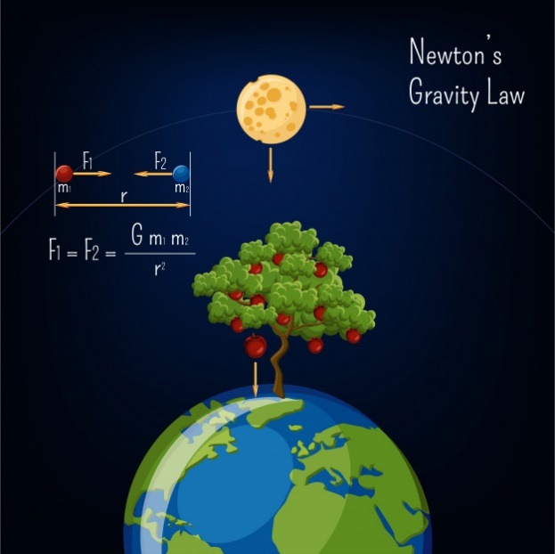
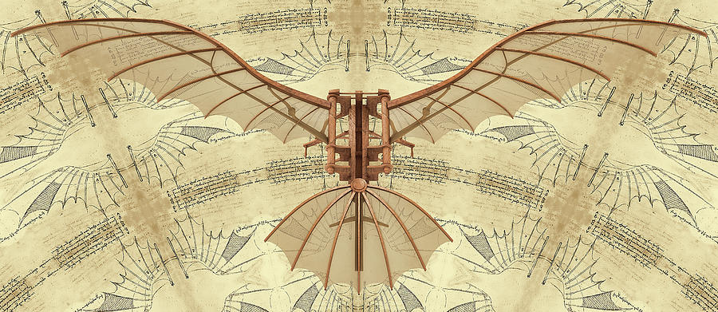
脱离肉体以至于认识、接受神的爱
唯一 要求：
顺服生命圣灵的律

Slide 16
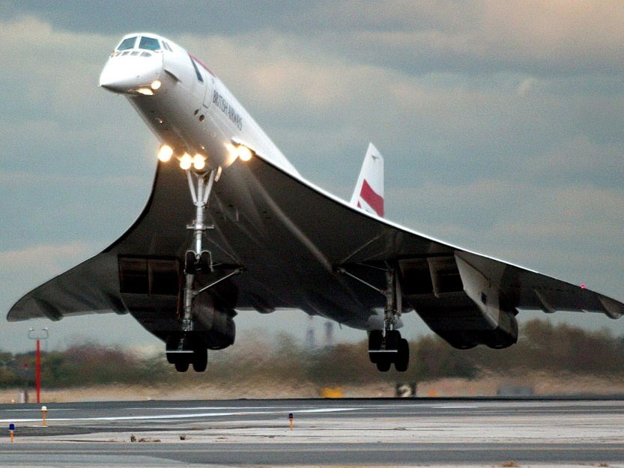
脱离肉体以至于认识、接受神的爱
Concorde
协和号
2,140公里/小时
伦敦→纽约
航行时间~3小时
$12,000!
油耗1吨/人
唯一 要求：
顺服生命圣灵的律

Slide 17
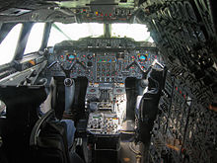
脱离肉体以至于认识、接受神的爱
Concorde
协和号
2,140公里/小时
伦敦→纽约
航行时间~3小时
$12,000!
油耗1吨/人
唯一 要求：
顺服生命圣灵的律

Slide 18
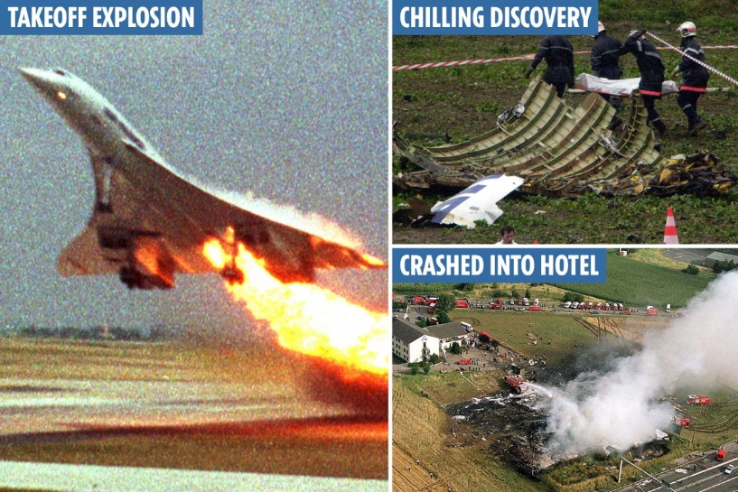
脱离肉体以至于认识、接受神的爱
2000年7月25日，一架法国航空公司的协和飞机（登记编号F-BTSC）在执行4590号班机时坠毁于法国戈内斯（Gonesse），机上100名乘客、9名机组人员和地面4名民众全数丧生，这也是协和飞机营运生涯中唯一一次的致命事故。
唯一 要求：
顺服生命圣灵的律

Slide 19
脱离肉体以至于认识、接受神的爱
根据法国民航安全调查分析局的官方调查报告，这场事故是由于协和飞机滑跑起飞时，左主起落架的机轮辗过了一条在几分钟前由一架美国大陆航空DC-10客机上掉落的钛金属条，这块金属条刺穿了协和飞机轮胎，一块重达4.5公斤的轮胎橡胶碎片以每小
唯一 要求：
顺服生命圣灵的律

Slide 20
脱离肉体以至于认识、接受神的爱
时300公里的高速击中了机翼下侧，导致内部油箱破裂，大量航空燃油泄漏；而轮胎碎片也破坏了起落架附近的电线线路，产生的火花点燃了燃油并在左侧机翼发动机短舱处引发大火。面对火警警报，飞行员立即关闭2号发动机，但1号发动机仍然尝试运作
唯一 要求：
顺服生命圣灵的律

Slide 21
脱离肉体以至于认识、接受神的爱
并提供少许推力。但此时飞机已经达到起飞速度，无法紧急制动，飞机只能强行起飞。由于飞机失去了部分推力，无法获得更高的高度和速度，因此飞行员尝试转场至附近机场降落的方案最终失败。。。在不到1分30秒的时间内坠毁。
唯一 要求：
顺服生命圣灵的律

Slide 22

脱离肉体以至于认识、接受神的爱
罗8:12 弟兄们，这样看来，我们并不是欠肉体的债去顺从肉体活着。8:13 你们若顺从肉体活着，必要死；若靠着圣灵治死身体的恶行，必要活着 (For if you live according to the flesh you will die; but if by the Spirit you put to death the deeds of the body, you will live)。8:14 因为凡被神的灵引导的，都是神的儿子。8:15 你们所受的，不是奴仆的心，仍旧害怕；所受的，乃是儿子的心，因此我们呼叫：阿爸！父！8:16 圣灵与我们的心同證我们是神的儿女；8:17 既是儿女，便是后嗣，就是神的后嗣，和基督同作后嗣。如果我们和他一同受苦，也必和他一同得荣耀。8:18 我想，现在的苦楚若比起将来要显于我们的荣耀就不足介意了。
唯一 要求：
顺服生命圣灵的律

Slide 23
脱离肉体以至于认识、接受神的爱
罗8:19 受造之物切望等候神的众子显出来。8:20 因为受造之物服在虚空之下，不是自己愿意，乃是因那叫他如此的。8:21 但受造之物仍然指望脱离败坏的辖制，得享（享：原文是入）神儿女自由的荣耀。8:22 我们知道一切受造之物一同歎息、劳苦，直到如今。8:23 不但如此，就是我们这有圣灵初结果子的，也是自己心里歎息，等候得着儿子的名分，乃是我们的身体得赎。8:24 我们得救是在乎盼望；只是所见的盼望不是盼望，谁还盼望他所见的呢？8:25 但我们若盼望那所不见的，就必忍耐等候。
唯一 要求：
顺服生命圣灵的律

Slide 24
脱离肉体以至于认识、接受神的爱
罗8:26 况且我们的软弱有圣灵帮助，我们本不晓得当怎样祷告，只是圣灵亲自用说不出来的歎息替我们祷告。8:27 鉴察人心的，晓得圣灵的意思，因为圣灵照着神的旨意替圣徒祈求。8:28 我们晓得万事都互相效力，叫爱神的人得益处，就是按他旨意被召的人。8:29 因为他预先所知道的人，就预先定下效法他儿子的模样，使他儿子在许多弟兄中作长子。8:30 预先所定下的人又召他们来；所召来的人又称他们为义；所称为义的人又叫他们得荣耀。8:31 既是这样，还有甚么说的呢？神若帮助我们，谁能敌挡我们呢？8:32 神既不爱惜自己的儿子，为我们众人捨了，岂不也把万物和他一同白白的赐给我们么？8:33 谁能控告神所拣选的人呢？有神称他们为义了，
唯一 要求：
顺服生命圣灵的律

Slide 25
脱离肉体以至于认识、接受神的爱
罗8:34 谁能定他们的罪呢？有基督耶稣已经死了，而且从死里复活，现今在神的右边，也替我们祈求。8:35 谁能使我们与基督的爱隔绝呢？难道是患难么？是困苦么？是逼迫么？是饥饿么？是赤身露体么？是危险么？是刀剑么？8:36 如经上所记：我们为你的缘故终日被杀；人看我们如将宰的羊。8:37 然而，靠着爱我们的主，在这一切的事上已经得胜有余了。8:38 因为我深信无论是死，是生，是天使，是掌权的，是有能的，是现在的事，是将来的事，8:39 是高处的，是低处的，是别的受造之物，都不能叫我们与神的爱隔绝；这爱是在我们的主基督耶稣里的。
唯一 要求：
顺服生命圣灵的律

